Slide 1
Юзабилити
Юзабилити (usability) –дословно с английского означает: возможность использования или полезность. Юзабилити это больше мера дружелюбности сайта или интерфейса программы, оно помогает сделать сайт понятным и естественным для пользователя.

Slide 2
Основные подходы:
Экспертный подход
Пользовательский подход

Slide 3
Достоинства экспертного подхода:
быстрый в применении
эксперты гарантировано понимают общие задачи программного продукта
Недостатки экспертного подхода:
субъективизм (эксперты не являются реальными пользователями)

Slide 4
Достоинства пользовательского подхода
объективные результаты (участвуют реальные пользователи)
процесс легко измерим
Недостатки пользовательского подхода
длительный по времени
дорогой (если пользователей привлекают на платной основе)
большое внимание следует уделить подбору пользователей.

Slide 5
Этапы тестирования юзабилити
Подбор фокус-группы. Тестировщики должны соответствовать вашей целевой аудитории. Не стоит просить бабушку протестировать приложение для поиска обновлений драйверов.
Составление плана тестирования – списка задач, для выполнения которых разработан ваш продукт. Именно этому списку будут следовать тестировщики. Если вы делаете интернет-магазин, в список должны быть включены такие задачи как поиск товара, получение информации о товаре, путь от получения информации о товаре к его заказу, удаление товара из корзины.
Выполнение тестировщиками списка задач и фиксирование ошибок. Ошибкой можно считать все что угодно: слишком сложная капча, отсутствие сообщения от сервера о том, что «товар добавлен в корзину», невозможность изменить количество товаров в корзине или отменить действие, и т.д.
После выявления и исправления ошибок цикл тестировки нужно пройти заново. Цикл должен повторяться до тех пор, пока результаты не будут удовлетворять необходимым требованиям.

Slide 6
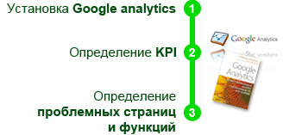
Пример на тестировании юзабилити сайта
Google Analytics. -Профессиональный анализ посещаемости веб-сайтов
Key Performance Indicators — ключевые показатели эффективности). Необходимо проанализировать, что важно для бизнеса, определить цели, которые должны быть достигнуты сайтам.
Пример: для кого-то это могут быть заказы товара, для кого-то обращения через форму обратной связи с какими-либо вопросами и т.д.)

Slide 7
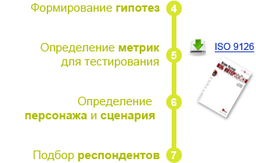

Slide 8
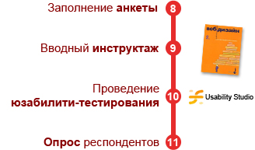

Slide 9


Slide 10
Тестирование сборки
После того как протестированы все отдельные программные компоненты, выполняется сборка системы, в результате чего создается частичная или полная система. Процесс интеграции системы включает сборку и тестирования полученной системы, в ходе которого выявляются проблемы, возникающие при взаимодействии компонентов. Тесты, проверяющие сборку системы, должны разрабатываться на основе системной спецификации, причем тестирование сборки следует начинать сразу после создания работоспособных версий компонентов системы.

Slide 11
Во время тестирования сборки возникает проблема локализации выявленных ошибок. Между компонентами системы существуют сложные взаимоотношения, и при обнаружении аномальных выходных данных бывает трудно установить источник ошибки. Чтобы облегчить локализацию ошибок, следует использовать пошаговый метод сборки и тестирования системы. Сначала следует создать минимальную конфигурацию системы и ее протестировать. Затем в минимальную конфигурацию нужно добавить новые компоненты и снова протестировать, и так далее до полной сборки системы.

Slide 12
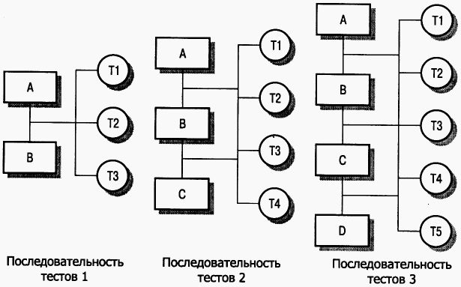
Тестирование сборки

Slide 13
Тестирование взаимодействия
(Interoperability Testing)
– это функциональное тестирование, проверяющее способность приложения взаимодействовать с одним и более компонентами или системами и включающее в себя тестирование совместимости (compatibility testing) и интеграционное тестирование (integration testing).

Slide 14
Данный вид тестирования обрел серьезную актуальность с ростом популярности сетевых приложений, основным залогом успеха которых, является быстрое, надежное и безопасное взаимодействие между другим ПО в сети.

Slide 15
Особенное значение тестирование взаимодействия имеет для таких областей сетевых технологий, как:
• Потоки данных (различные мультимедиа, речь, информация).
• Узкополосные и широкополосные сети.
• Мобильные и фиксированные сети.
• Сети с временным разделением каналов и IP-сети.

Slide 16
Тестирование безопасности
Тестирование безопасности - это стратегия тестирования, используемая для проверки безопасности системы, а также для анализа рисков, связанных с обеспечением целостного подхода к защите приложения, атак хакеров, вирусов, несанкционированного доступа к конфиденциальным данным.

Slide 17
Принципы безопасности программного обеспечения
конфиденциальность
целостность
доступность

Slide 18
Конфиденциальность
Конфиденциальность - это сокрытие определенных ресурсов или информации. Под конфиденциальностью можно понимать ограничение доступа к ресурсу некоторой категории пользователей, или другими словами, при каких условиях пользователь авторизован получить доступ к данному ресурсу.

Slide 19
Целостность
Существует два основных критерия при определении понятия целостности:
Доверие. Ожидается, что ресурс будет изменен только соответствующим способом определенной группой пользователей.
Повреждение и восстановление. В случае когда данные повреждаются или неправильно меняются авторизованным или не авторизованным пользователем, вы должны определить на сколько важной является процедура восстановления данных.

Slide 20
Доступность
Доступность представляет собой требования о том, что ресурсы должны быть доступны авторизованному пользователю, внутреннему объекту или устройству. Как правило, чем более критичен ресурс тем выше уровень доступности должен быть.

Slide 21
Виды уязвимостей
XSS (Cross-Site Scripting) - это вид уязвимости программного обеспечения (Web приложений), при которой, на генерированной сервером странице, выполняются вредоносные скрипты, с целью атаки клиента.
XSRF / CSRF (Request Forgery) - это вид уязвимости, позволяющий использовать недостатки HTTP протокола, при этом злоумышленники работают по следующей схеме: ссылка на вредоносный сайт установливается на странице, пользующейся доверием у пользователя, при переходе по вредоносной ссылке выполняется скрипт, сохраняющий личные данные пользователя (пароли, платежные данные и т.д.), либо отправляющий СПАМ сообщения от лица пользователя, либо изменяет доступ к учетной записи пользователя, для получения полного контроля над ней.

Slide 22
Code injections (SQL, PHP, ASP и т.д.) - это вид уязвимости, при котором становится возможно осуществить запуск исполняемого кода с целью получения доступа к системным ресурсам, несанкционированного доступа к данным либо выведения системы из строя.
Server-Side Includes (SSI) Injection - это вид уязвимости, использующий вставку серверных команд в HTML код или запуск их напрямую с сервера.
Authorization Bypass - это вид уязвимости, при котором возможно получить несанкционированный доступ к учетной записи или документам другого пользователя

